Slide 1


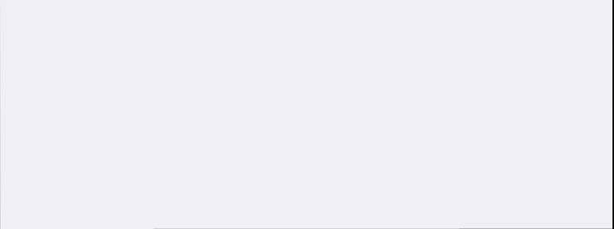
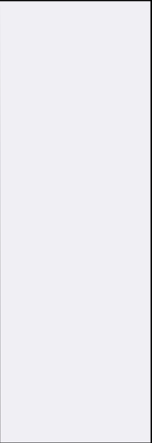


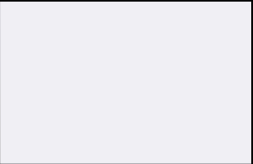
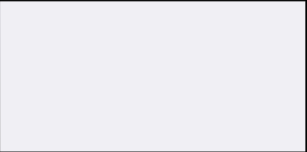
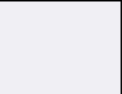
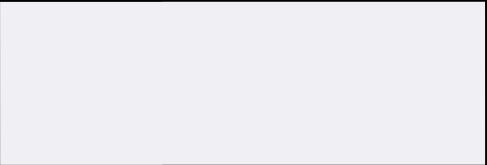
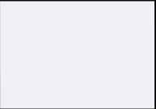

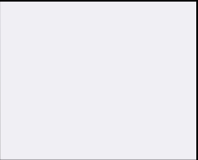
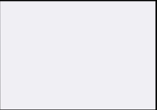

Парафины
Проектная практика
Волгоград, 2026

Slide 2











ВЕЩЕСТВО=>ПРОДУКТ(Ы)
Свойства исходного вещества/исходная реакция:
Твердое воскоподобное вещество
Хороший диэлектрик
Нерастворим воды
Температуры кипения и плавления растут с увеличением молекулярной массы
Продукты*:
1. Ракетное топливо
2. Свечи
3. Покрытие для продуктов

Slide 3
ЦЕЛЕВАЯ АУДИТОРИЯ
Производители ракет, те, кто используют ракетное топливо, создатели «зеленого» ракетного топлива
Потенциальная ЦА
Создатели «зеленого» ракетного топлива
Выбранная ЦА
Описание представителей ЦА
Ученые и инженеры, делающие экологичное топливо, в отличии от более опасного гидразина

Slide 4
ПРОБЛЕМА/ПОТРЕБНОСТЬ
1. Высокая стоимость топливных аналогов в сравнении с парафином
2. Токсичность исходного топлива
3. Небезопасность
*Вариантов может быть больше 1

Slide 5
АКТУАЛЬНОСТЬ
Доказательства наличия проблемы/потребности:
Формулировки и источник:
1. Замена в виде смеси парафина, стеариновой кислоты и угля, которая при горении даёт преимущественно безвредные продукты. «Experimental Research into an Innovative Green Propellant Based on Paraffin–Stearic Acid and Coal for Hybrid Rocket Engines»
2. Замена гидразинного топлива обычным свечным или пчелиным воском. Проект MIT «Candlewax Rockets»
3. NASA тестирует парафин как альтернативу, поскольку он прочнее в два раза, сгорает быстрее, дешевле и производит при сгорании только водяной пар и углекислый газ, решая сразу проблемы безопасности, экономики и экологии. NASA

Slide 6
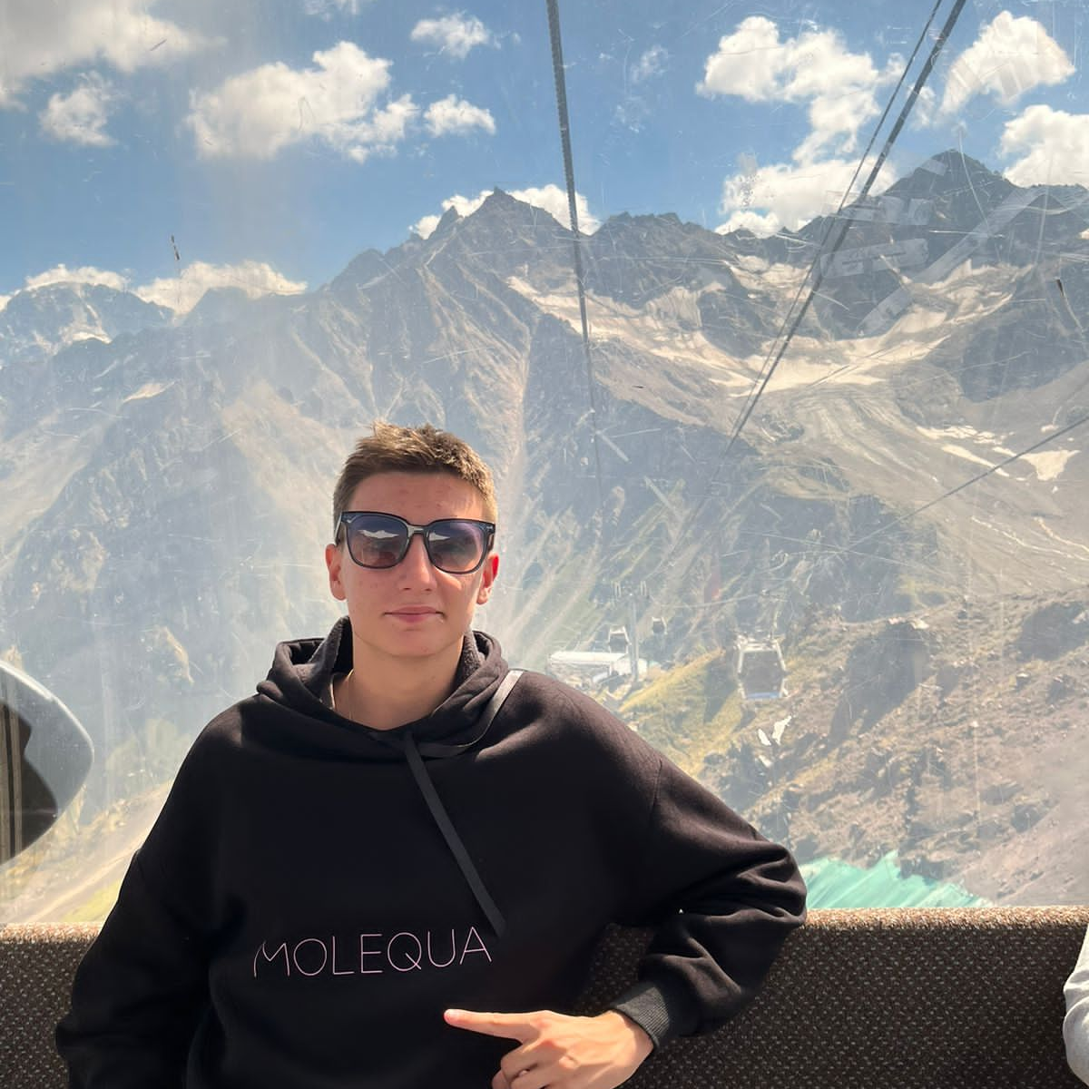
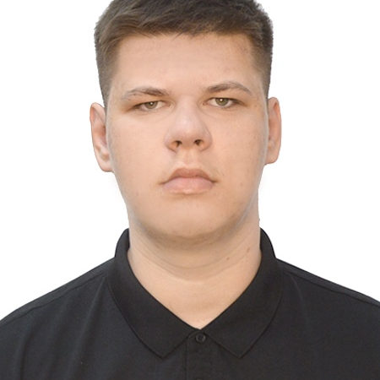

КОМАНДА
Беспалов Никита Сергеевич
Мотиватор
Бирюков Артем Алексеевич
Аналитик-стратег
Булыгин Григорий Алексеевич
Специалист

Slide 7
МОТИВАЦИЯ
Ключевые аргументы в пользу развития проекта:
1. Экологическая безопасность
2. Экономическая эффективность
3. Подтверждённый технологический потенциал

